Slide 1
Gdzie odległość mierzy się zerami Tomasz Mrozek Instytut Astronomiczny, UWr Zakład Fizyki Słońca, CBK PAN

Slide 2
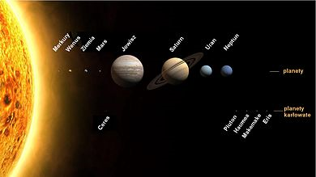
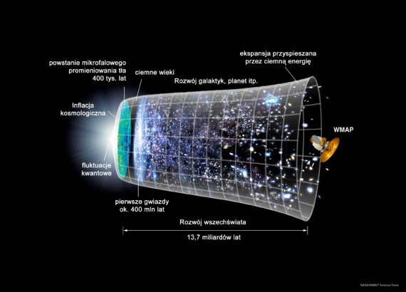
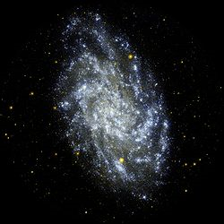
Jednostki odległości w astronomii
jednostka astronomiczna AU, j.a. | średnia odległość Ziemi od Słońca | 1.4959787*10¹² m
rok świetlny l.y., r.św. | odległość przebyta przez światło w próżni w ciągu 1 roku | 9.4605*10¹⁵ m
parsek pc | odległość, z której 1 j.a. jest widoczna pod kątem 1’’ | 3.0857*10¹⁶ m 3.2616 l.y. 206265 AU

Slide 3
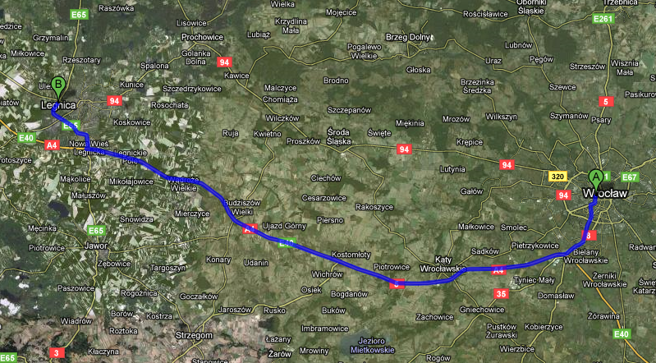
Skala odległości we Wszechświecie
prędkość światła: 299 792 458 m/s ≈ 300 000 km/s
Wrocław – Legnica: 77 km ≈ 0.00025667 s św.

Slide 4
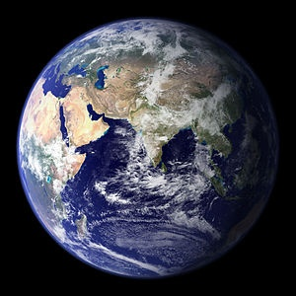
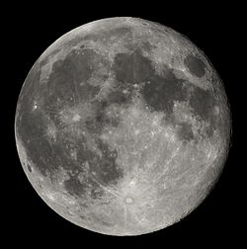
Skala odległości we Wszechświecie
Ziemia
Księżyc
384 400 km
1.28 s św.

Slide 5
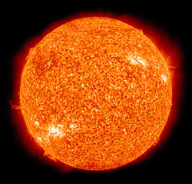
Skala odległości we Wszechświecie
Ziemia
Słońce
149 600 000 km
498.7 s św. = 8.3 min. św.

Slide 6
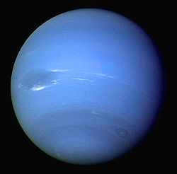
Skala odległości we Wszechświecie
Słońce
Neptun
4 459 630 000 km
14865.4 s św. = 247.8 min. św. = 4.1 godz. św.

Slide 7
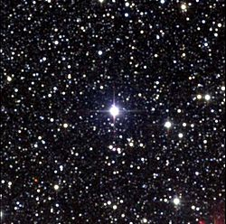
Skala odległości we Wszechświecie
Słońce
Proxima Centauri
1 664 000 000 000 km
4.22 lat św.

Slide 8
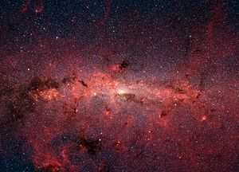
Skala odległości we Wszechświecie
Słońce
Centrum Drogi Mlecznej
10 650 000 000 000 000 km
27 000 lat św.

Slide 9
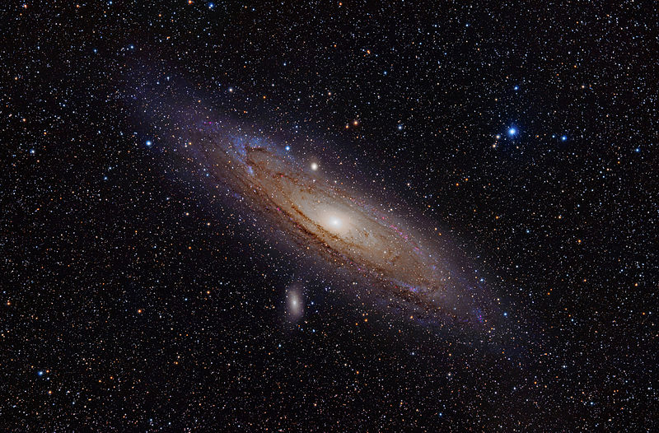
Skala odległości we Wszechświecie
Słońce
Galaktyka Andromedy
1 000 000 000 000 000 000 km
2 540 000 lat św.

Slide 10
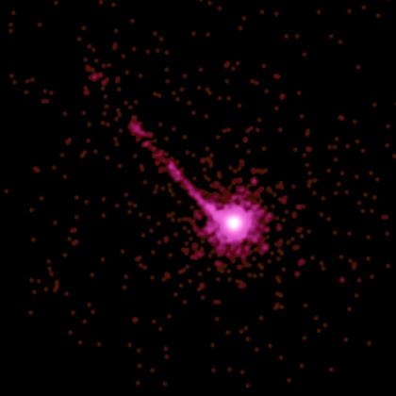
Skala odległości we Wszechświecie
Słońce
Kwazar PKS 1127-145
4 000 000 000 000 000 000 000 km
10 000 000 000 lat św.

Slide 11
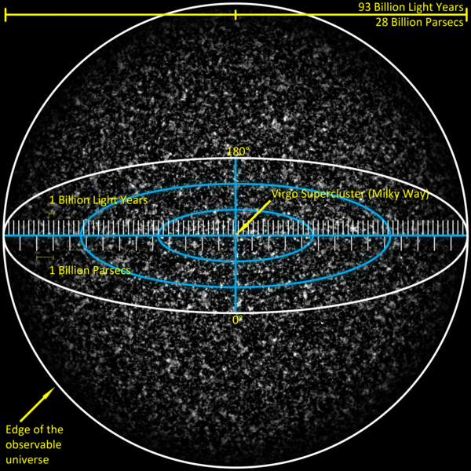
Skala odległości we Wszechświecie
Słońce
Granica Wszechświata
20 000 000 000 000 000 000 000 km
46 000 000 000 lat św.

Slide 12
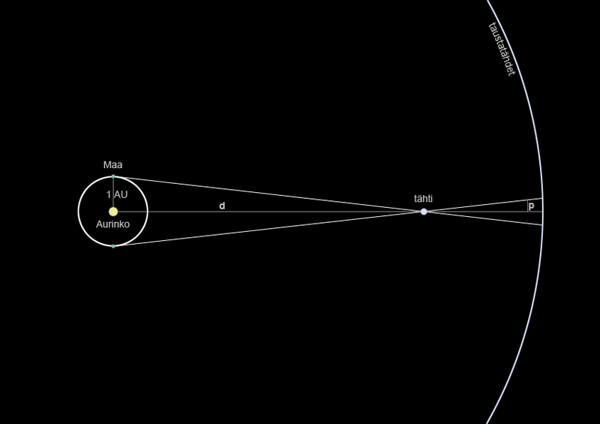
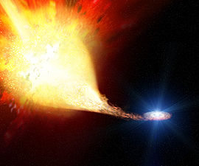
Metody wyznaczania odległości we Wszechświecie
Bezpośrednie:
metoda paralaksy,
pomiary laserowe
pomiary radarowe
Pośrednie:
świece standardowe,
pręty miernicze,
prawo Hubble’a
i 30 innych…

Slide 13
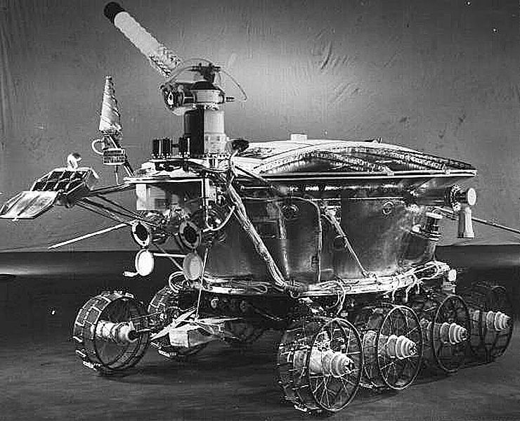
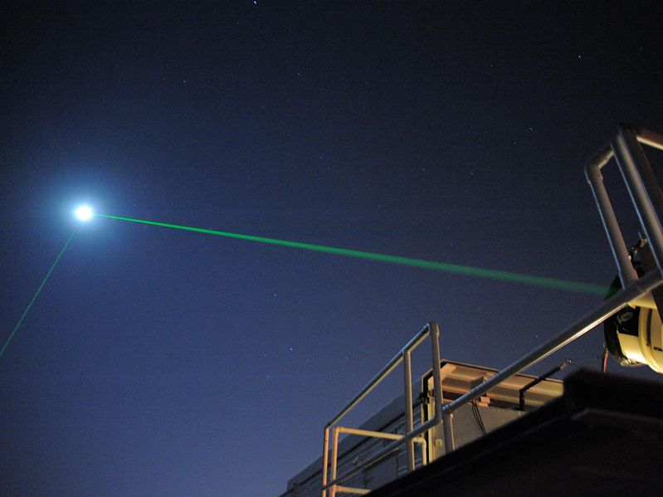
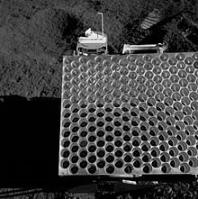
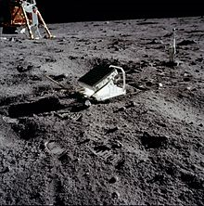
Pomiary laserowe
Szereg luster zostawionych na powierzchni
Księżyca (Apollo 11, 14 i 15, Łunochod 1 i 2)
Średnica wiązki na Księżycu: 6.5 km
Na każde 10¹⁷ fotonów w kierunku Ziemi
zostaje odbity tylko jeden
Ogromna dokładność. Stwierdzono np.
oddalanie się Księżyca od Ziemi w tempie
38 mm/rok

Slide 14
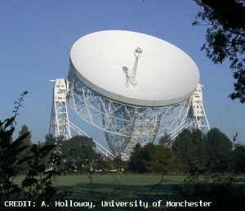
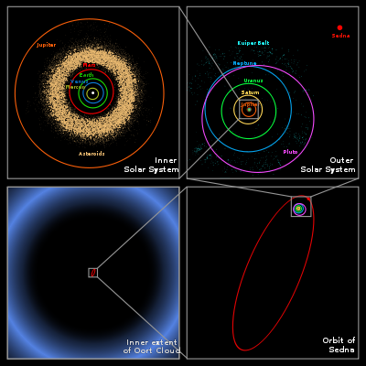
Pomiary radarowe
Prawa Keplera pozwalają nam zmierzyć
odległości w układzie słonecznym. Są to
jednak odległości względne. Potrzeba
wyznaczyć jakąś jednostkę odległości.
1961 r. – pierwsze pomiary (podczas
zbliżenia Wenus i Ziemi)
Sygnał pokonał ponad 40 mln km
Znając położenie planet w US wiedzieliśmy,
że Słońce znajdowało się 3.6 razy dalej
Wyznaczona wtedy wartość:
1 AU= 149 600 000 km

Slide 15
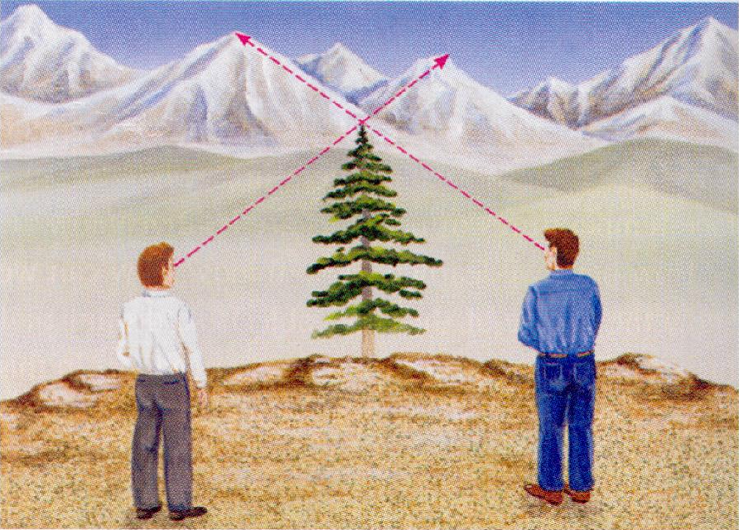
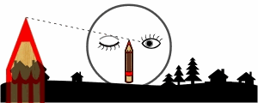
Paralaksa
Znając długość bazy i kąt o jaki
przesunął się obiekt na dalekim
tle można wyznaczyć odległość

Slide 16
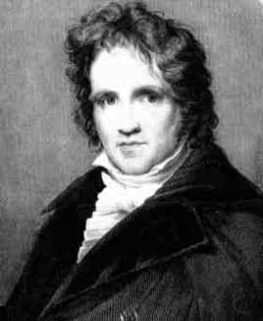
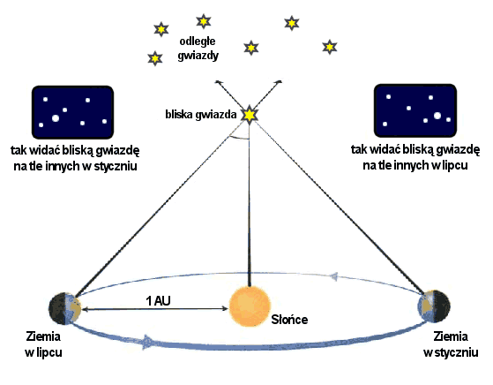
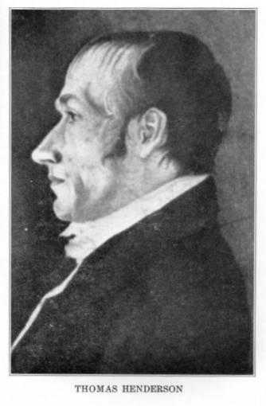
Paralaksa heliocentryczna
Friedrich Bessel w 1838 mierzy paralaksę gwiazdy 61 Cygni
Kolejnego pomiaru dokonał Thomas Henderson. Zmierzył odległość α Cen

Slide 17
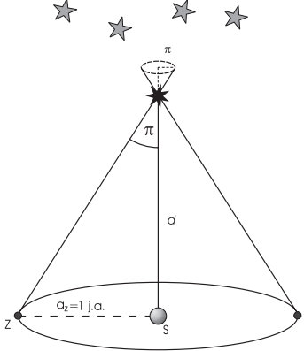
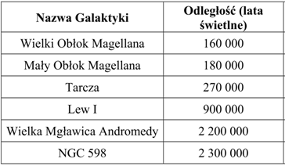
Paralaksa heliocentryczna
D[pc] = 1/π″
to mierzymy
nieznana odległość
to znamy
wyznacz paralaksy tych obiektów

Slide 18
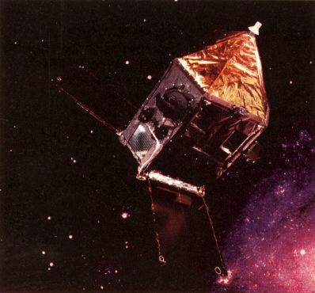
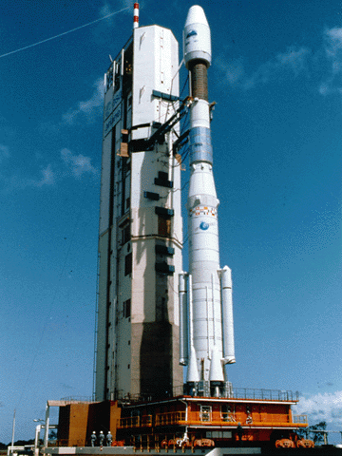
Paralaksa - Hipparcos
High Precision Parallax Collecting Satellite
Wystrzelony 8 sierpnia 1989 r.
Dwa katalogi z obserwacjami:
1. Hipparcos – pomiary położeń (dokładność 1 milisekundy kątowej) i jasności (dokładność 2%)
dla 118 tys. gwiazd
2. Tycho – pozycje (z dokładnością 20-30 milisekund
kątowych) i jasności (dokładność 6%) dla ponad
miliona gwiazd

Slide 19
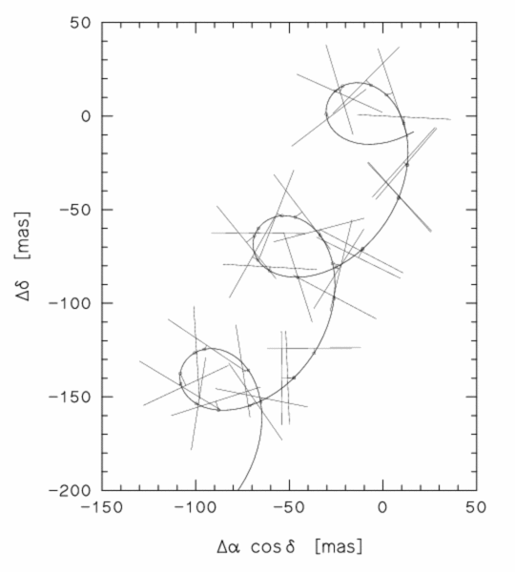
Paralaksa - dokładność
Wyznaczono paralaksy dla około 7 tys. gwiazd do
odległości 500 lat świetlnych
W niektórych przypadkach okazało się, że pomiary
są obarczone (w niektórych obszarach nieba) błędem
na poziomie 1 sekundy kątowej

Slide 20
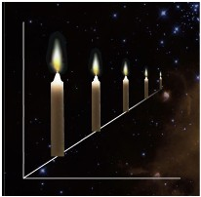
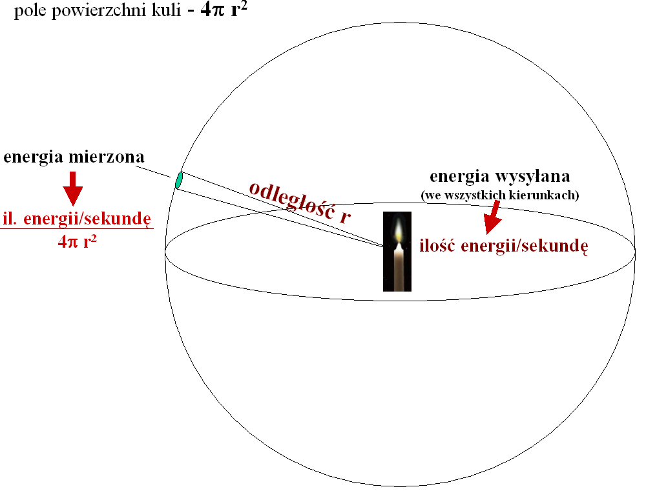
Świece standardowe
Na podstawie obserwacji obiektu o znanej jasności wyznaczamy odległość do niego
Rolę świec standardowych spełniają między innymi gwiazdy zmienne (pulsujące)
i supernowe typu Ia
Jeżeli świecą standardową jest bardzo jasny obiekt, to możemy wyznaczyć naprawdę
dużeodległości

Slide 21
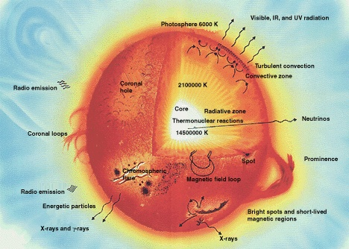
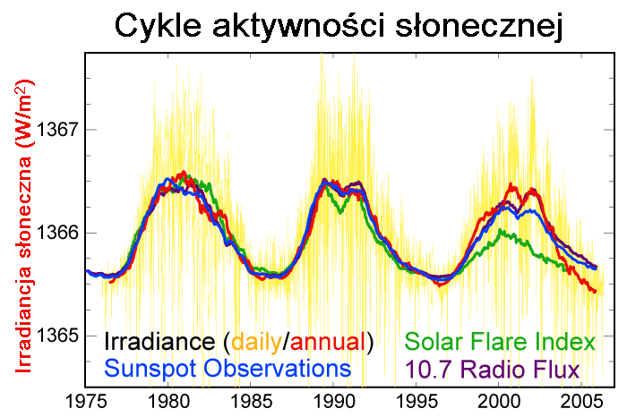
Ilość energii produkowanej w Słońcu
Mierzymy odległość do Słońca i
wyznaczmy powierzchnię sfery o
rozmiarze 1 AU
Mierzymy ilość energii docierającej w
okolice Ziemi w każdej sekundzie
(~ 1366 W/m²) i mnożymy przez
powierzchnię wyznaczonej sfery
Ta sama energia opuszcza powierzchnię
Słońca. Zakładając, że Słońce działa
stabilnie możemy założyć, że jednocześnie
tyle samo jest produkowane wewnątrz
W każdej sekundzie Słońce musi zamienić
600 mln ton wodoru w hel aby
wyprodukować tak ogromną ilość energii

Slide 22
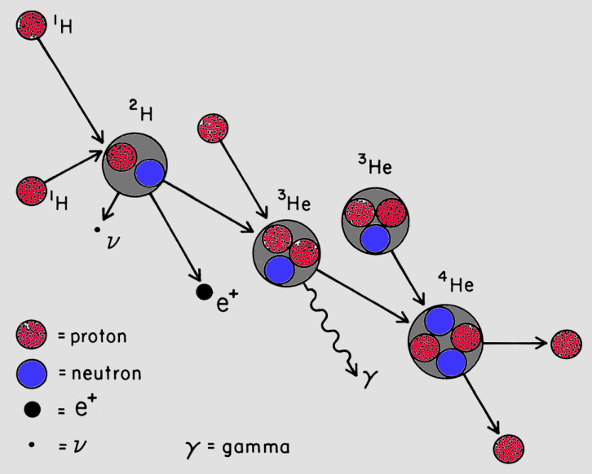
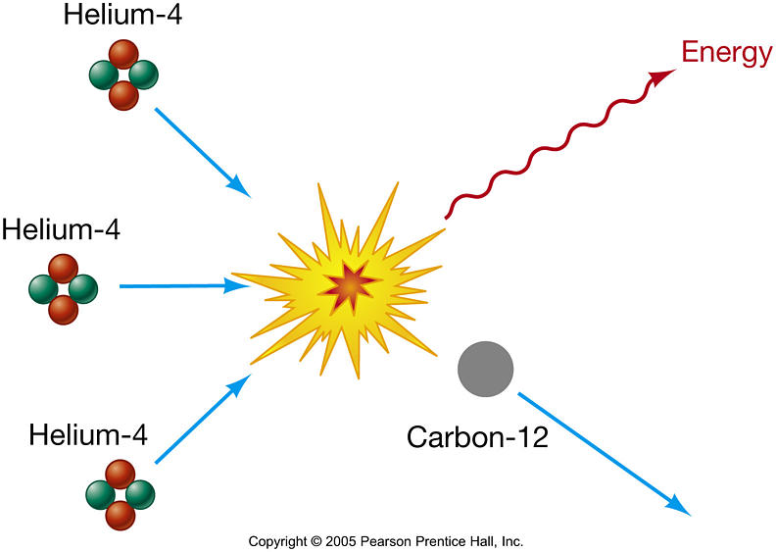
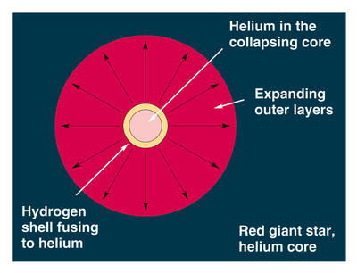
Krótko o ewolucji gwiazd
Gwiazda jest w równowadze
do momentu gdy nie
zabraknie w jej wnętrzu
paliwa.
Kiedy skończy się wodór
rozpoczynają się reakcje palenia helu, a potem
cięższych pierwiastków
Trwa to do momentu pojawienia się w centrum
dużych ilości żelaza (o tym później)
Na niektórych etapach swojego życia gwiazda
może zacząć pulsować
Niektóre gwiazdy pulsujące spełniają bardzo
ważną zależność: okres-jasność
ciśnienie
grawitacja

Slide 23
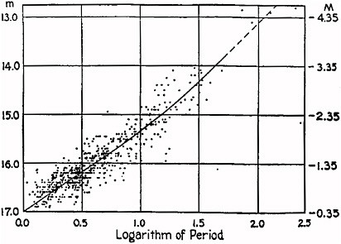
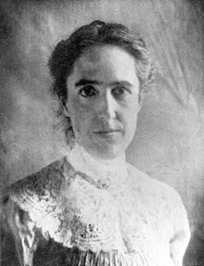
Świece standardowe – zmienne pulsujące
Henrietta Swan Leavitt
4.06.1868 r.- 12.12.1921 r.
Związek jasności absolutnej z okresem zmian blasku
sprawia, że cefeidy są świecami standardowymi

Slide 24
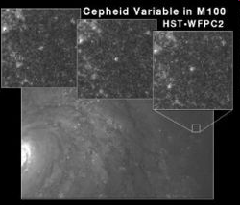
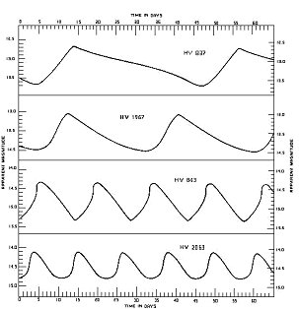
Świece standardowe – zmienne pulsujące
Cefeidy:
nadolbrzymy (widoczne z dużych odległości)
gwiazdy zmienne pulsujące
okres zmian jasności: od 1 do 150 dni.
amplituda zmian jasności: od 0,1 do 2 mag

Slide 25
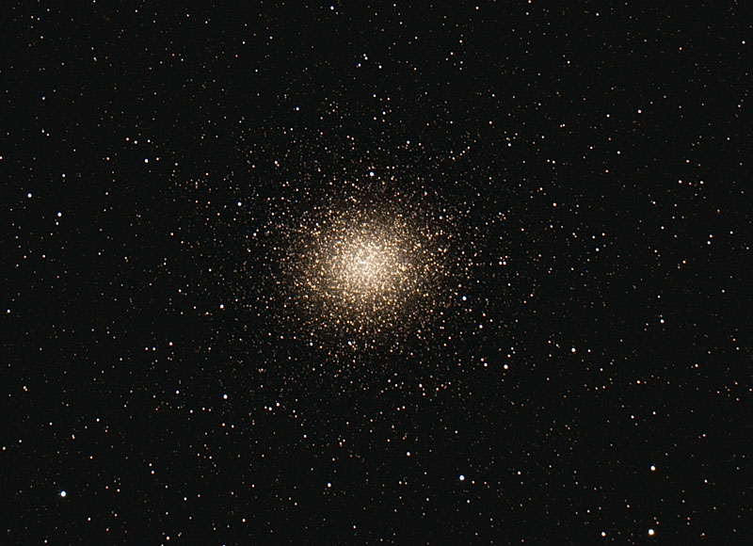
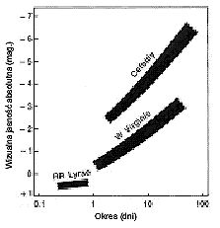
Świece standardowe – zmienne pulsujące
RR Lyrae
gwiazdy pulsujące,
podobne do cefeid, ale mają mniejsze rozmiary i krótsze okresy pulsacji,
wykorzystywane do wyznaczania odległości do gromad kulistych
W Virginis
gwiazdy pulsujące,
podobne do cefeid (cefeidy typu II),
obserwuje się je w gromadach kulistych,

Slide 26
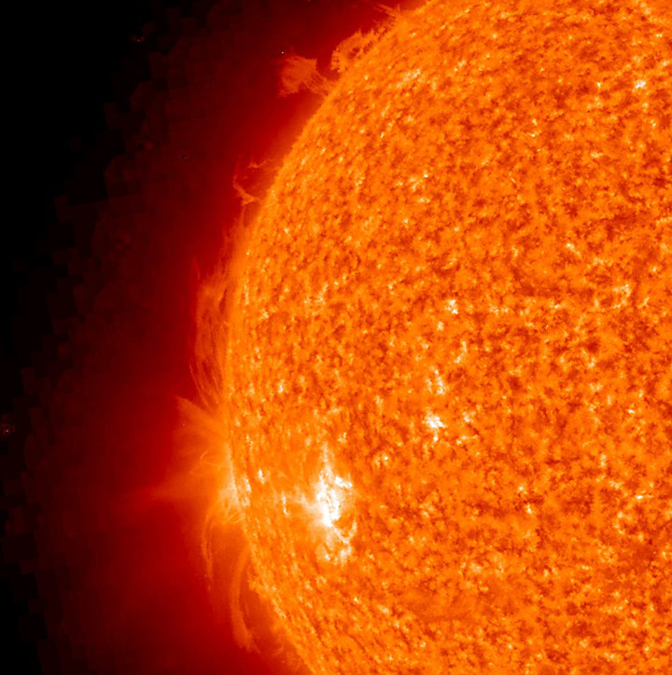
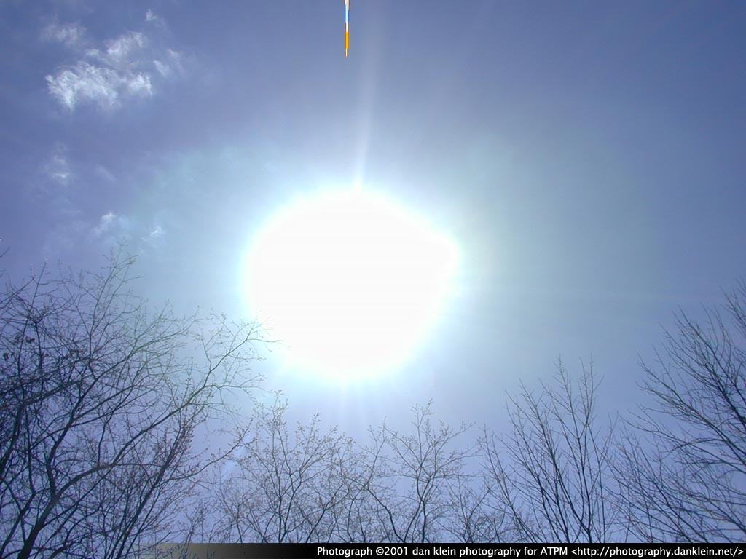
Końcowe etapy życia gwiazd – małe masy
Gwiazdy o masie:
0,4 M < M < 1.5 M
Typowym przykładem jest nasze Słońce
Po wypaleniu wodoru we wnętrzu gwiazda kurczy się i rozgrzewa w centrum do temperatury ponad
100 milionów kelwinów – zaczynają się
reakcje syntezy węgla

Slide 27
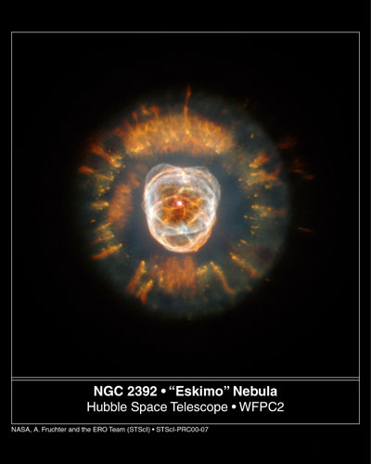
Końcowe etapy życia gwiazd – małe masy
W pewnym momencie kończy się
hel i zapadanie jądra trwa aż do
etapu białego karła.
Biały karzeł jest jądrem gwiazdy, które
ma ogromną temperaturę i wielką
gęstość.
Zewnętrzne warstwy oddalają się od
jądra i w pewnym momencie rozświetlają
dzięki promieniowaniu ultrafioletowemu
pochodzącemu od gorącego białego
karła – obserwujemy tzw. mgławice
planetarne.

Slide 28
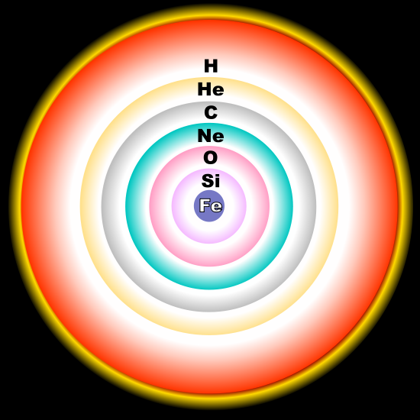
Końcowe etapy życia gwiazd – duże masy
Początkowo ewoluują podobnie jak gwiazdy o mniejszych gwiazdach
Po wypaleniu wodoru i helu gwiazda ma na tyle dużą masę, że po zapadnięciu się jadra temperatura może wzrosnąć do wartości umożliwiającej zapalenie węgla i przemianę w neon, następnie (po kolejnym zapadaniu)
neon przemienia się w tlen, tlen w krzem, a krzem w żelazo.
Gwiazda przechodzi etap, w którym
przypomina cebulę. W różnych jej
warstwach spalane są różne pierwiastki

Slide 29
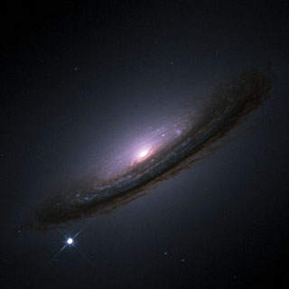
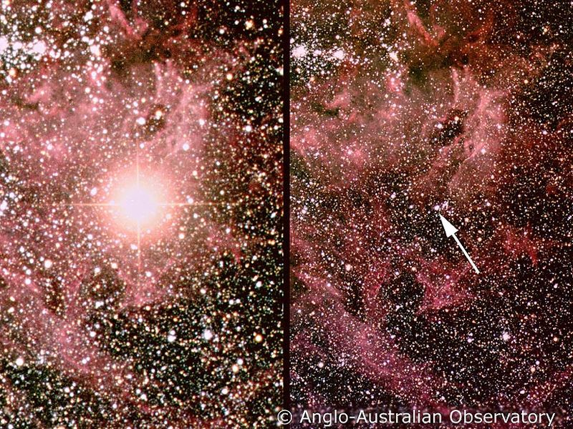
Końcowe etapy życia gwiazd – duże masy
Dalsza ewolucja zależy od tego jak masywne
jest jądro.
Jeżeli jego masa nie przekracza 1.4 M to
gwiazda kończy jako biały karzeł.
Gdy masa jądra jest większa to jego
kurczenie nie jest zatrzymywane przez
degenerację materii i kurczenie trwa aż
do momentu gdy elektrony zostaną
„wciśnięte” w jądra atomów żelaza.
W wyniku tego powstaje gwiazda zbudowana
z samych neutronów – gwiazda neutronowa.
Podczas tego procesu obserwuje się wybuch
supernowej
Wybuch supernowej 1987 w LMC

Slide 30
Końcowe etapy życia gwiazd – duże masy
Jasność supernowych w maksimum jest różna i zależy od wielu czynników – nie nadają
się na świece standardowe. Jest jeden wyjątek – supernowe typu Ia

Slide 31
Biały karzeł a gwiazda neutronowa
Górny limit na masę białego karła: ~ 1.4 M
gwiazda neutronowa (6 km)
biały karzeł (10000 km)
19.10.1910 r. – 21.08.1995 r.

Slide 32
Ewolucja w układzie podwójnym
Gwiazdy stosunkowo rzadko żyją
samotnie
W odpowiednio ciasnych układach
podwójnych ewolucja może przebiegać
nieco inaczej
Przyczyną jest masa przepływająca
między składnikami
W końcowym etapie życia biały karzeł
dostaje dodatkową masę, która powoduje przekroczenie masy Chadrasekhara
Eksplodujące w ten sposób gwiazdy
mają zawsze taką samą masę.
Są też bardzo jasne – doskonałe
świece standardowe (dają pomiary
odległości około 500 razy większe niż
w przypadku cefeid)

Slide 33
Pręty miernicze
Szukamy obiektów o znanych,
charakterystycznych rozmiarach
liniowych
Pomiar rozmiaru kątowego
pozwala wyznaczyć odległość
Ta metoda pozwala wyznaczyć
odległości rzędu 200 Mpc

Slide 34
Odległości kosmologiczne
Efekt Dopplera związany jest z
ruchem źródła lub/i obserwatora
Obserwowane jest przesuniecie ku
długofalowej (oddalanie) lub
krótkofalowej (zbliżanie) części widma
W przypadku odległości kosmologicznych
poczerwienienie jest związane z ekspansją
Wszechświata

Slide 35
Odległości kosmologiczne
Im dalsza galaktyka tym większa prędkość
oddalania sięod nas
Edwin Hubble
(20.11.1889 r. – 28.09.1953 r.)

Slide 36
Mierzymy odległości w całym widzialnym Wszechświecie

